Slide 1
微算機系統實習 MICROPROCESSOR SYSTEMS LAB. SPRING, 2023
Instructor：Yen-Lin Chen(陳彥霖), Ph.D.
Professor
Dept. Computer Science and Information Engineering
National Taipei University of Technology

Slide 2
作業評分方式
實驗部分佔該次實驗的總比例70% 報告總分佔該次實驗的總比例30% ＊當次實驗會因為難易度不同佔學期總成績的實驗分數比例也不同
實驗報告上傳格式，公告於i學園
以小組為單位繳交報告
請同學上傳報告時依照上面的格式上傳，
一、組別與組員名單
二、實驗步驟截圖與說明
三、組員貢獻比例 (組員%數加總必須等於100%)
四、個人心得
實驗報告單獨分數為100分，以上第一、三、四點每缺少一項報告分數扣20分。第二點缺少報告扣40分。另外第二、四點不完整會依照狀況扣分，最高扣到該項目的上限分數。
貢獻比例分配方式為: 報告總分*2*組員貢獻比例=組員報告得分

Slide 3
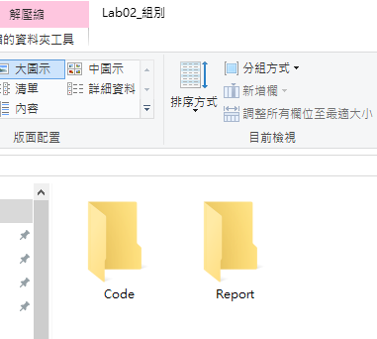
作業繳交格式
檔名: 不限，可辨認即可
例：Lab02_組別.zip
其zip裡要包含如下資料夾
-Code //存放專案程式碼
-Report //存放報告
-影片請嵌入至小組報告內
嚴禁抄襲！！若有n組抄襲則抄襲
組別分數皆為1/n

Slide 4
作業繳交
基本繳交時間 -實驗：公布實驗後一周(3/17)上課結束前(16:00) -報告：公布實驗後隔週的下個星期一(3/20)結束前(23:59)
＊若有因為特殊原因繳交時間有變動助教會另外公布 超過時間遲交每隔一週（含一週內）分數打8折，採累計連乘方式，實驗與報告打折是分開算的，
最多遲交兩週， <遲交的項目單獨分數> * 0.64
舉例： 遲交三天－以遲交一週計算 <遲交的項目單獨分數>*0.8 = 該項目得到的分數 遲交九天－以遲交兩週計算 <遲交的項目單獨分數>*0.8*0.8 = 該項目得到的分數
以上配分與注意事項有問題請聯絡助教

Slide 5
小組報告格式規定
實驗內容
此次實驗需要做什麼?
• 實驗過程及結果
預期實驗的結果
實際上的結果
遇到的問題 & 問題怎麼解決？
• 程式碼
• 本次實驗過程說明與解決方法
實驗過程
解決方法
• 分工
說明小組成員分工內容與比例。

Slide 6
個人報告內容
實驗心得： (150字)
此次實驗的目的？
在實驗上遇到的問題？怎麼解決？
實驗結果跟你預期的內容是否一致？
組員貢獻度及工作內容：
陳大明：33 %，資料查詢、文書處理、實驗實作。
陳忠義：33 %，實驗設計、程式規劃、測試與除錯。
陳小美：33 %，小組報告、買飲料、買午餐。

Slide 7
透過C/C++程式控制GPIO上的LED燈
2
實驗二

Slide 8
本次實驗目標
學習如何透過GPIO與C/C++控制TX2上的LED燈。
了解在嵌入式系統上執行的檔案類型。
了解TX2 physical pin對應的sysfs filename
學習使用跨平台編譯工具發展嵌入式系統程式。
學習如何撰寫Makefile編譯程式。
學習透過指令傳入參數

Slide 9
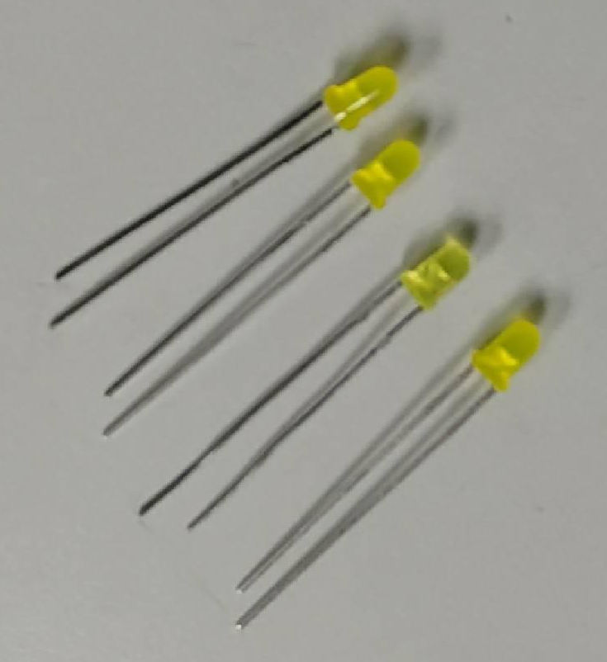
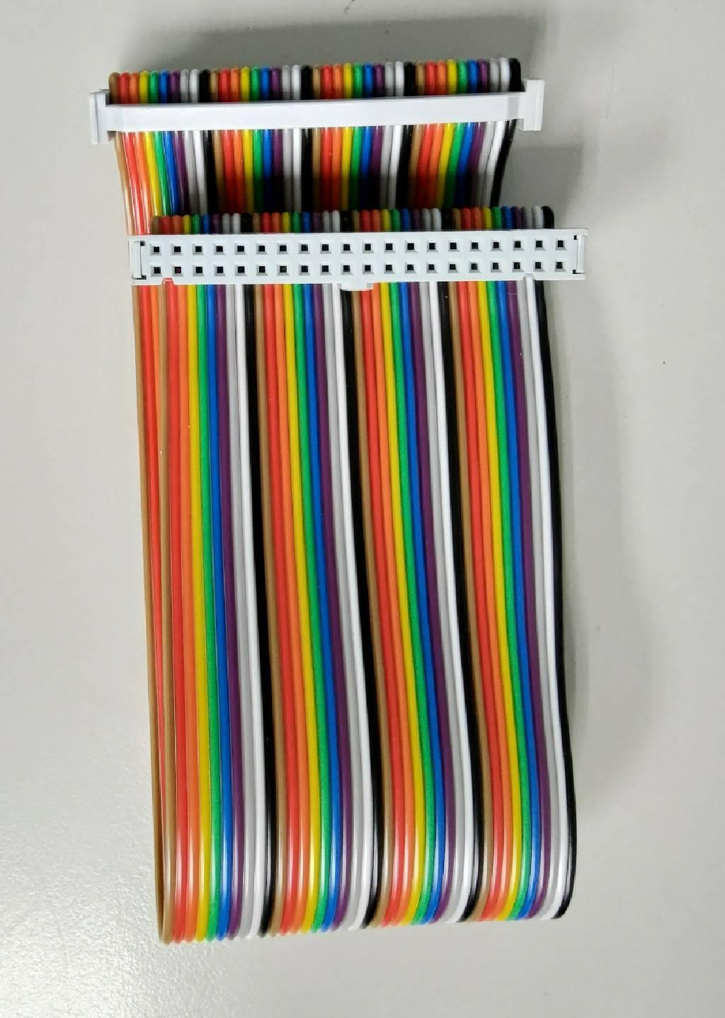
Lab2實驗說明
將彩虹排線插入TX2 J21腳位，4顆LED燈插入程式對應的Pin，使用C/C++寫一個程式控制GPIO上的4個LED (共70分)
基本要求：必須使用跨平台編譯與Makefile進行編譯。(在電腦或Ubuntu虛擬機編譯出可在嵌入式平台上執行的執行檔，再放入嵌入式平台上執行）
aarch64-linux-gnu-g++ -std=c++11 -o -<輸出的執行檔名稱> <cpp檔案名稱>
可以參考上課講義的範例code。(Lecture 2 P.29-40)
LED燈泡
彩虹排線

Slide 10
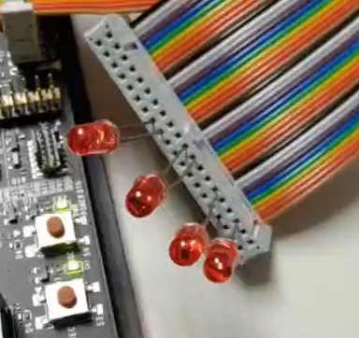
Lab2實驗說明
程式功能說明
寫一個C/C++程式透過輸入參數(argv)控制GPIO上的4顆LED燈狀態。
1.基本題：
LED[編號] on/off 可以控制該編號的LED狀態，其他LED狀態不變
(占40分)
Ex ./L2Program LED1 on (第一顆燈狀態改為亮，其他狀態不變)。
./L2Program LED3 on
./L2Program LED3 off
./L2Program LED1 on
./L2Program LED1 off

Slide 11
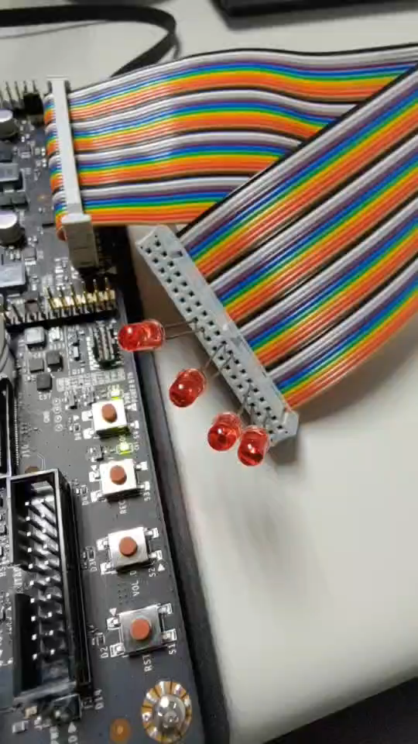
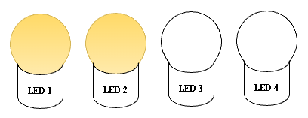
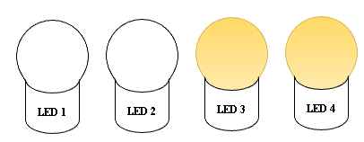
Lab2實驗說明
2. 進階題 :
LED 1 & LED 2 為第一組而 LED 3 & LED 4 為第二組
第一組以及第二組，兩組分開亮燈/滅燈，一組亮一組滅交替閃爍5次。 (占30分)
影片範例執行指令：
./L2Program Mode_Shine 5
(交替閃爍5次)

Slide 12
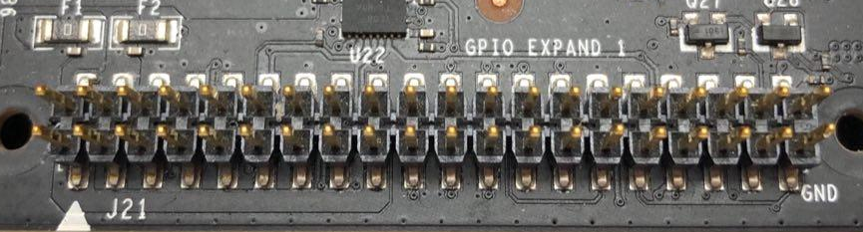
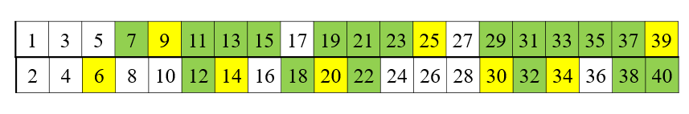
Lab2實驗注意事項
原pin腳腳位如圖：
使用彩虹排線後，第一排跟第二排腳位相反
2 ，
40
1
39

Slide 13
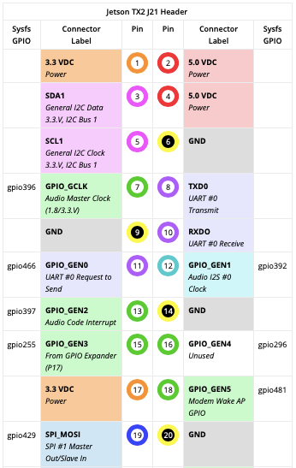
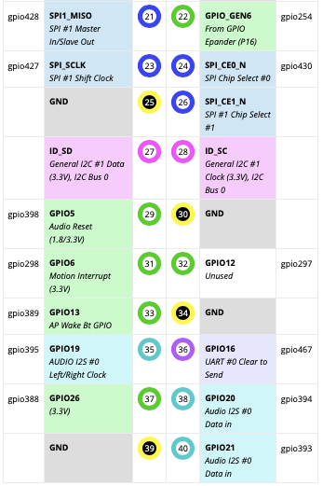
TX2 的 GPIO 腳位參考(J21)

Slide 14
補充：
argc和argv
在main函數裡加入這兩個參數後，使用gcc編譯，執行時就可以在命令列裡面輸入要傳給程式的參數
argv陣列包含了命令列裡的每個參數，其順序與輸入時相同
argc則是一個整數，其值代表argv的長度，系統會自動計算輸入的參數個數
範例：
./L2Program Mode_Shine 5這行指令會把參數存在argv, 因此在main裡可以使用argv[0],argv[1],argv[2],分別得到L2Program,Mode_Shine,5

